Slide 1
МР- диагностика рассеянного склероза
Федеральное государственное бюджетное образовательное учреждение высшего образования
«Кубанский государственный медицинский университет»
Министерства здравоохранения Российской Федерации
Факультет повышения квалификации и профессиональной переподготовки специалистов
Кафедра лучевой диагностики
Заведующий кафедрой: д.м.н., профессор Поморцев А.В.
Выполнили:
Ординаторы по специальности
«Ретгенология» 1 года обучения
Чуприкова А.И.
Карпенко О.И.
Краснодар 2018г.

Slide 2
Рассеянный склероз (РС) – хроническое демиелинизирующее заболевание, характеризующееся признаками многоочагового поражения нервной системы, протекающее с обострениями (экзацербациями) и ремиссиями, либо прогредиентно. Как нозологическая форма впервые описан Ж. Шарко в 1866 г.
Скоромец А.А., Скоромец А.П. учебное пособие «Нервные болезни», Москва 2012г.

Slide 3
Эпидемиология
Частота заболевания в России колеблется в пределах 2-7 на 10 000 населения. Наблюдается четкая географическая зависимость: в экваториальных странах РС встречается редко, а с удалением от экватора на север частота заболевания нарастает.
Заболевание возникает в молодом и среднем возрасте (15 — 40 лет). На данный момент известны случаи постановки этого диагноза у детей трёх лет и старше. Женщины болеют почти в 2 раза чаще . После 50-летнего возраста соотношение страдающих рассеянным склерозом мужчин и женщин приблизительно одинаковое.
Скоромец А.А., Скоромец А.П. учебное пособие «Нервные болезни», Москва 2012г.

Slide 4
Теории развития РС
Полигенная теория
Вирусная теория
Теория микробиота человека

Slide 5
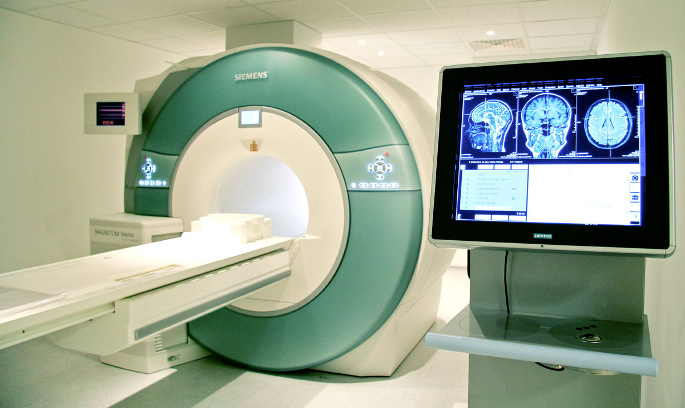
МРТ диагностика рассеянного склероза

Slide 6
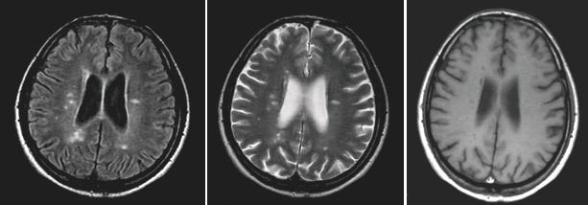
Визуализация очагов при РС на МРТ
FLAIR Т2 - ВИ T1-ВИ
Avneesh Chhebra, Gustav Andreisek. Magnetiс Resonance Neurography. 2014г

Slide 7
Значение МРТ в диагностике рассеянного склероза
Диагностика заболевания
Определение активности заболевания
Мониторинг развития заболевания
Оценка эффективности лечения РС
Научно- практический рецензируемый журнал
«Лучевая диагностика и терапия» 2016г. 2 выпуск

Slide 8
Диагностические МРТ критерии РС
МРТ критерии по McDONALD 2010год( Наличие 1 и более очагов в двух из четырёх типичных локализаций)
1 и > гиперинтенсивных очагов по Т2 ВИ юкстакортикально
1 и > гиперинтенсивных очагов по Т2 ВИ перивентрикулярно
1 и > гиперинтенсивных очагов по Т2 ВИ инфратенториально
1 и > гиперинтенсивных очагов по Т2 ВИ в спинном мозге
Обновлённые критерии MAGNIMS 2016
3 и больше очагов перивентрикулярно расположенных
1и больше очагов в зрительном нерве
1 и больше очагов субкортикально/ кортикально
1 и больше очагов инфратенториально
-1 и больше очагов в спинном мозге
Научно- практический рецензируемый журнал
«Лучевая диагностика и терапия» 2016г. 2 выпуск

Slide 9
Чувствительность и специфичность МРТ диагностики РС
Специфичность МРТ в диагностике РС достигает 80%, а чувствительность - 81%, поскольку очаги в белом веществе, похожие на бляшки РС, могут быть обнаружены как у здоровых лиц, так и у лиц, страдающих другими неврологическими заболеваниями. Кроме того картина может быть нормальной у 25% больных РС с клинически подтвержденным диагнозом
Корниенко В. Н., Пронин И. Н. «Диагностическая нейрорадиология». 2015г.

Slide 10
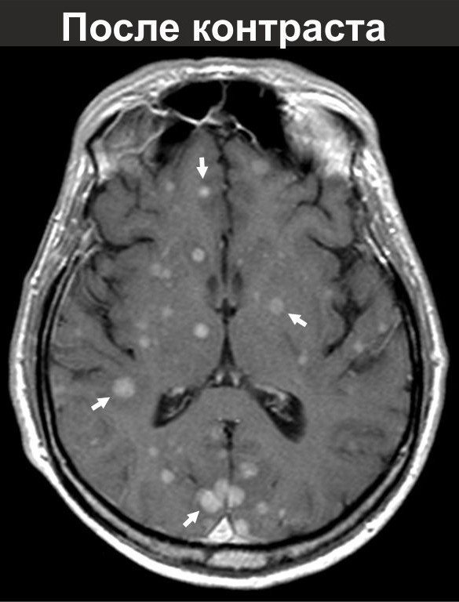
Контрастное усиление при рассеянном склерозе
Является «дозозависимым» (С повышением дозы контрастного препарата улучшается визуализация очагов в веществе головного мозга).
Является «времязависимым» (Оптимальное время исследования после введения контрастного препарата – 20-30 мин.)
При МТ-диагностике РС используется контрастный препарат Гадолиний.
Рассеянный склероз. Столярова И.Д., Бойко А.Н.
Источник: https://aupam.ru/pages/medizina/rasseyannihyj_skleroz_stolyarova/oglavlenie.html

Slide 11
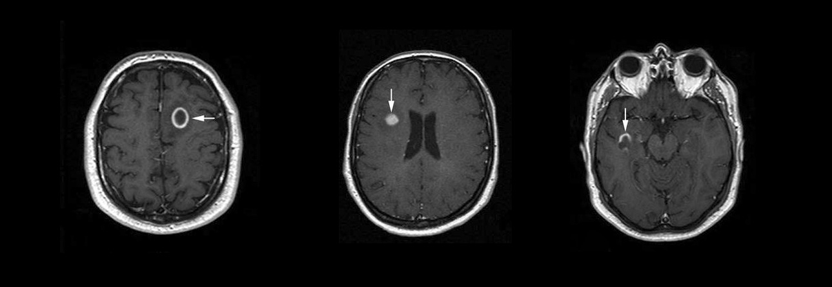
Типы контрастного усиления при РС
«кольцо» диффузно-очаговый «полукольцо»
Ph. Demaerel «Recent advances in diagnostic neuroradiology», 2015г.

Slide 12
МРТ признаки раннего рассеянного склероза Расширение периваскулярных пространств Вирхова-Робина

Slide 13
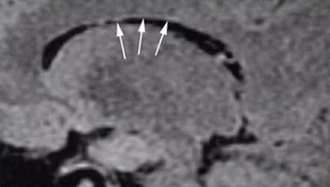
Признак «пунктирной линии» эпендимы
Ph. Demaerel «Recent advances in diagnostic neuroradiology», 2015г.

Slide 14
Атипичные формы рассеянного склероза
Оптикомиелит Девика
Концентрический склероз Бало
Болезнь Марбурга
Воспалительная псевдотуморозная демиелинизация
Диффузный склероз (Лейкоэнцефалит Шильдера)
Первично-прогрессирующий РС
Рассеянный склероз. Столярова И.Д., Бойко А.Н.
Источник: https://aupam.ru/pages/medizina/rasseyannihyj_skleroz_stolyarova/oglavlenie.html

Slide 15
Дифференциальный диагноз
Острый рассеянный энцефаломиелит
Лейкодистрофия
Болезнь Бехчета
Системная красная волчанка
Лимфома головного мозга
Хронический гранулематоз
Гипертензивная энцефалопатия
Нейросаркоидоз
Синдром Шегрена
Энцефалопатия при ВИЧ-инфекции
Первичный васкулит ЦНС
Рассеянный склероз. Столярова И.Д., Бойко А.Н.
Источник: https://aupam.ru/pages/medizina/rasseyannihyj_skleroz_stolyarova/oglavlenie.html

Slide 16
Характерные черты рассеянного склероза на МРТ
Локализация и форма очагов
Особенности контрастного усиления
Вовлечение:
-мозолистого тела
-ствола мозга
-спинного мозга
Рассеянный склероз. Столярова И.Д., Бойко А.Н.
Источник: https://aupam.ru/pages/medizina/rasseyannihyj_skleroz_stolyarova/oglavlenie.html

Slide 17
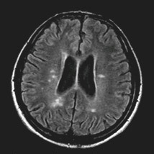
Локализация и форма очага
Бляшки РС обычно овоидной формы, которые имеют тенденцию к слиянию. Поражают преимущественно глубокое белое вещество мозга.
Ph. Demaerel «Recent advances in diagnostic neuroradiology», 2015г.

Slide 18
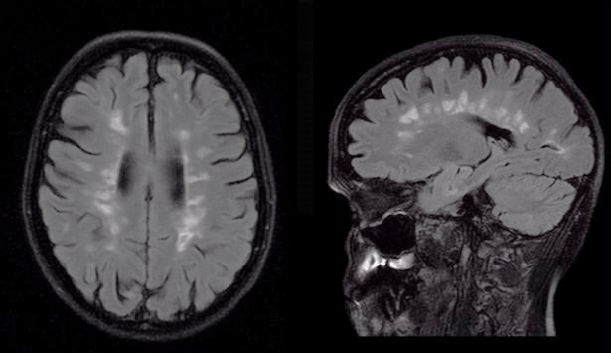
Вовлечение мозолистого тела
Очаги рассеянного склероза, вытянутые в радиальном направлении перпендикулярно латеральной стенке бокового желудочка – симптом « Пальцев Доусона».
Avneesh Chhebra, Gustav Andreisek. Magnetiс Resonance Neurography. 2014г

Slide 19
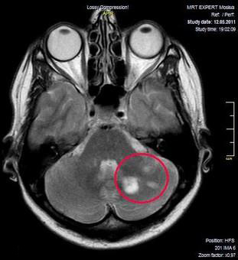
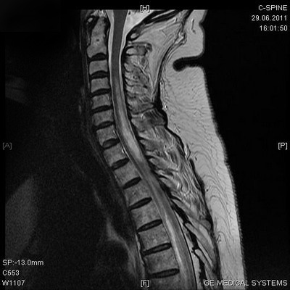
Вовлечение ствола головного мозга и спинного мозга
Avneesh Chhebra, Gustav Andreisek. Magnetiс Resonance Neurography. 2014г

Slide 20
Вывод: В соответствии с этими критериями, диагноз рассеянного склероза может быть установлен лишь на основании данных МРТ. Данный метод считается наиболее информативным и безопасным методом диагностики PC, так как обладает высокой разрешающей способностью, позволяющей получать сигналы от мелких очагов.

Slide 21
Спасибо за внимание

